Slide 1
C#, .NET 이것 저것...
최흥배
Twitter : @jacking75
http://jacking.tistory.com/

Slide 2
C#/CLI 표준화
Monoの元となるC#やCLI（Common Language Infrastructure： .NET Frameworkの基盤部分の仕様）は、Table 1に示す団体・規格で標準化されている。マイクロソフトは、規格化した仕様に沿って実装している限り、これらの互換製品に対して特許権を主張することはないという約束（Microsoft Community Promise）もしていて、特許係争などによってMonoプロジェクトが継続不能に陥る心配もない
 | ECMA | ISO
C# | ECMA-334 | ISO/IEC 23270
CLI | ECMA-335 | ISO/IEC 23271

Slide 3
.NET Framework 구성 요소
.NET Frameworkの互換性を考えるうえで、.NET Frameworkを以下の3つの構成要素に分けて考えてみよう。
- コンパイラ： C#などの高級言語で書かれたプログラムを「IL（Intermediate Language）」と呼ばれる中間形式に変換する
- 実行環境（ランタイム）： ILコードを解釈して実行する
- 標準ライブラリ： .NET Framework（あるいはその互換環境）をインストールした時点で使えるライブラリ

Slide 4
.NET Framework와 Mono 버전 비교
.NET Framework | Mono | LINQ | Taskクラス | dynamic | async | Caller Info
3.5 | 2.6 | ○ | × | × | × | ×
4 | 2.10 | ○ | ○ | ○ | × | ×
4.5 | 3.2 | ○ | ○ | ○ | ○ | ○

Slide 5
잡지 못한 예외 처리

Slide 6
Application.ThreadException 이벤트 사용
Windows Form 애플리케이션에서는 잡지 못한 예외가 throw 되면 Application.ThreadException 이벤트가 발생한다.
단 ThreadException 이벤트가 발행할 수 있는 부분은 Windows Form 작성, 소유하고 있는 스레드(UI 스레드)에서 예외가 throw 될 때이다. Thread.Start 메소드나 BeginInvoke 메소드 등에서 시작된 스레드에서 발생한 예외에서는 이벤트가 발생하지 않는다.
ThreadException 아벤트 핸들러가 호출될 때 아무것도 하지 않으면 예외는 무시된다(즉 애플리케이션은 종료되지 않는다).

Slide 7
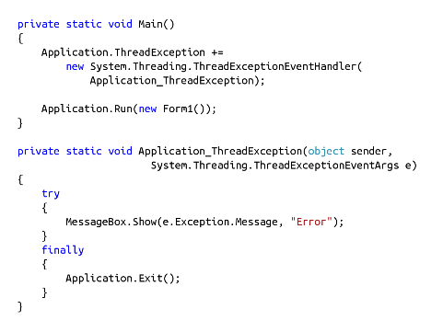

Slide 8
ThreadException 이벤트 발생 옵션
기본적으로 ThreadException 이벤트 발생 여부는 애플리케이션 구성 파일 설정에 따른다.
애플리케이션 구성 파일 설정에 관계 없이 항상 ThreadException이벤트가 발생되도록 하려면 Application.SetUnhandledExceptionMode 메서드에 UnhandledExceptionMode.CatchException을 지정한다. 만약 항상 ThreadException이벤트를 발생하지 않으려면 UnhandledExceptionMode.ThrowException을 지정한다.
SetUnhandledExceptionMode 메서드는 Application.Run 전에 호출해야 한다. SetUnhandledExceptionMode 메서드는 2번째 파라미터에 False를 지정하여 애플리케이션 예외 모드로 한다(기본 값은 스레드 예외 모드).

Slide 9
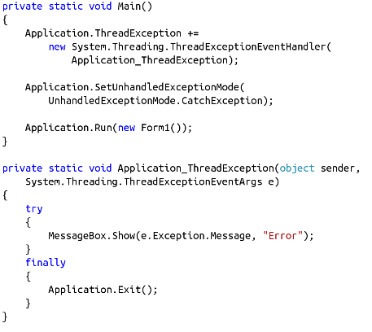

Slide 10
AppDomain.UnhandledException 이벤트 사용
AppDomain.UnhandledException이벤트를 사용해서 잡지 못한 예외를 처리할 수 있다.
UnhandledException 이벤트는 ThreadException 이벤트와 달리 UI 스레드 이외의 스레드에서 예외가 throw 되는 경우라도 발생한다. 또 Windows Form 애플리케이션만 아니라 콘솔 응용 프로그램에서도 사용할 수 있다.
또 ThreadException 이벤트와 달리 UnhandledException 이벤트 핸들러가 호출된 뒤에도 예외를 무시하지 않아서 그대로 두면 통상은 "(애플리케이션)는 동작을 정지했습니다." 라는 대화 상자가 표시되면서 애플리케이션은 종료한다.
UnhandledException 이벤트 핸들러에서 애플리케이션을 종료시킬 때 Environment.Exit가 아니라 Application.Exit메서드를 사용하면 "(애플리케이션)는 동작을 정지했습니다.“ 라는 대화 상자가 표시된다

Slide 11
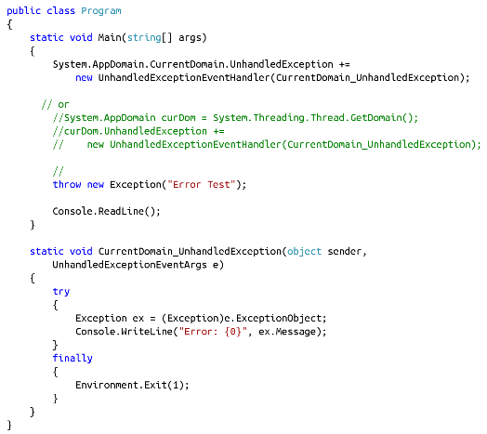

Slide 12
잡지 못하는 예외
앞의 두 이벤트로도 예외를 잡지지 못하는 경우가 있다.
.NET Framework 4.0에서는 기본적으로 파손 상태 예외(CSE)를 잡을 수 없다. 자세한 것은 "HandleProcessCorruptedStateExceptionsAttribute 클래스"나 "파손 상태 예외를 처리", "All about Corrupted State Exceptions in . NET4”(http://dotnetslackers.com/articles/net/All-about-Corrupted-State-Exceptions-in-NET4.aspx ) 등을 참고해라.
64비트 환경에서는 Form의 Load 이벤트 핸들러에서 throw된 예외가 무시된다는 문제가 있다. "c#-VS2010 does not show unhandled exception message in a WinForms Application on a 64-bit version of Windows“(http://stackoverflow.com/questions/4933958/vs2010-does-not-show-unhandled-exception-message-in-a-winforms-application-on-a/4934010#4934010 )등을 참고해라.

Slide 13
.NET 2015(.NET Framework 4.6)
.NET Core と DNX は本当に未来なのか
http://www.slideshare.net/shibayan/net-core-dnx

Slide 14
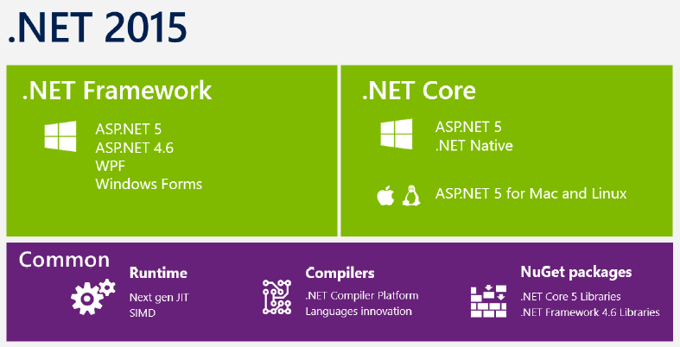

Slide 15
핵심 정리
ASP.NET 5는 .NET 4.6 / .NET Core 양쪽에서 동작한다.
라이브러리는 .NET 4.6과 .NET Core에서 기본적으로 서로 호환성이 없다. - NuGet에서 두 개를 포함한 형태로 배포한다.
Roslyn을 사용한 실행 시 컴파일. 소스 코드를 변경해도 페이지를 Re-Load 해도 자동적으로 재 컴파일.
NuGet으로 모두 배포 - .NET Core의 런타임 / DNX - 기본 클래스 라이브러리(BCL) .NET Framework 4.6 용, ,NET Core 용

Slide 17
.NET Core
.NET Framework의 CLR 부분을 OSS(오픈 소스) - CoreCLR 이라고 부른다.
RyuJIT / GC 구현을 포함
Windows 이외에서 동작(Linux / OS X)

Slide 18
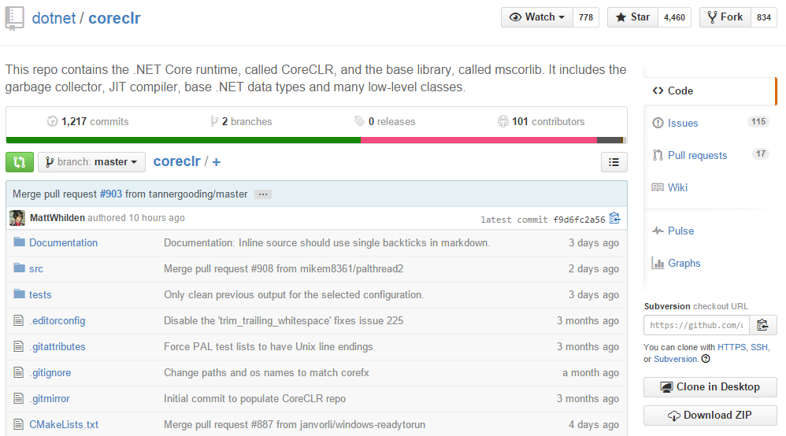
https://github.com/dotnet/coreclr

Slide 19
libcoreclr.(dll/so/dylib)
런타임 부분을 공유 라이브러리로 제공 하고 있다.
크로스 플랫폼화를 위해 PAL을 추가하고 있다.

Slide 20
CoreCLR을 사용한 실행
corerun 커맨드를 사용한다. - 통상의 Main 엔트리 포인트에서 애플리케이션을 실행
지금은 mcs와 NuGet을 사용하여 수동으로 빌드가 필요 -> DNX으로 해결
OS X 및 Ubuntu, FreeBSD에서 실행할 수 있다.

Slide 21
DNX(XRE/KRE)
원래는 ASP.NET 5의 실행 환경이었음.
지금은 크로스 플랫폼에 대응한 애플리케이션용 실행 환경으로 - Web / Console 이라는 장벽이 없음.

Slide 22
왜 DNX가 필요한가?
라이브러리 의존 관계가 복잡 - NuGet으로 인스톨 != 어셈블리 참조 - DNX는 같음 Visual Studio를 사용하지 않는 개발을 위해 - Linux / OS X 상에서 C# 애플리케이션 개발을 시야에
3회 명칭 변경
Project K / KRE
XRE - X-plat한 런타임
DNX

Slide 23
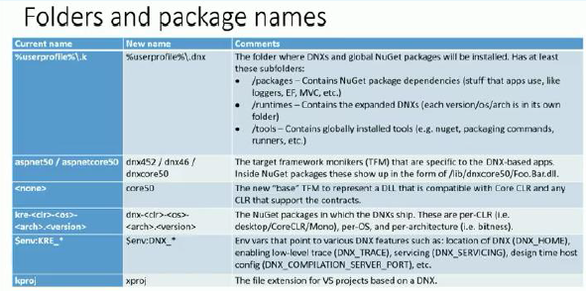
dnx452 - 구 aspnet50
dnx46
dnxcore50 - 구 aspnetcore50

Slide 24
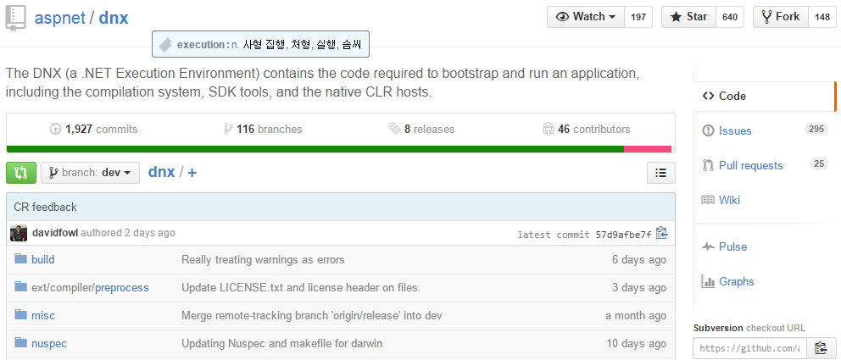
https://github.com/aspnet/dnx

Slide 25
NuGet의 중요성이 높아짐
NuGet all the things.
모든 것을 NuGet에서 인스톨 한다.
프레임워크에 NuGet을 통합 - Microsoft.Framework.PackageManager

Slide 26
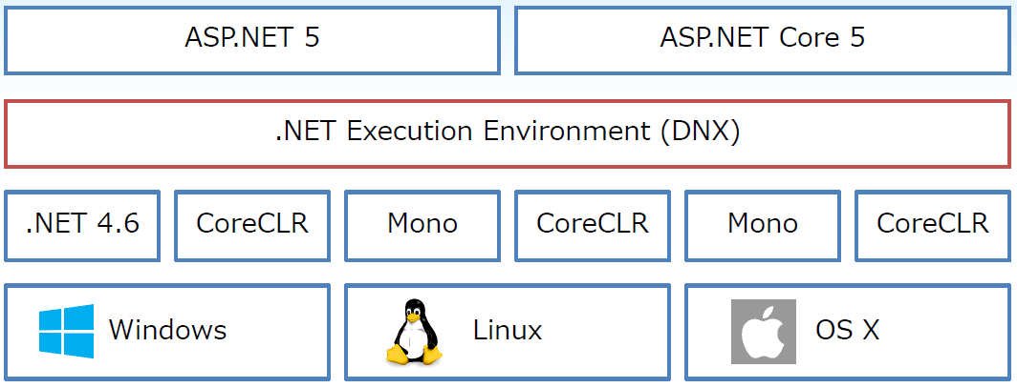
.NET Core와 DNX

Slide 27
크로스 플랫폼
현재: Mono에 속박 - 덕분에 x86 / x64 / ARM32 에서도 동작
미래: CoreCLR로 일관성 있는 거동 - 같은 JIT / GC 등
DNX와 CoreCLR에서 동작하는 애플리케이션은 xcopy로 배포 가능.
DNX / CoreCLR이라면 C# 코드가 어디에서라도 동작한다.

Slide 28
DNX를 사용한 이점
컴파일, Visual Studio가 불 필요 - Roslyn을 사용한 실행 시 컴파일
Windows / IIS에 속박되지 않는 실행 환경 - libuv 베이스의 Kestrel - Docker에서 ASP.NET 5 지원
ASP.NET 5를 이용한 애플리케이션 개발 - MVC 6 / SignalR 3 등
작은 하드웨어에서도 동작 - Raspberry Pi에서도 동작

Slide 29
DNX를 사용한 단점
아직 개발 중 진척은 2/3 정도
CoreCLR(개발 중) + DNX(개발 중) + ASP.NEt 5(개발 중)
ASP.NET 4.6과 호환성 없음

Slide 30
DNX의 중요 명령어
dnvm / dnx / dnu dnvm(런타임 관리) 서브 명령어 - upgrade : 최신의 DNX을 설치 - list: 이미 인스톨 한 런타임 일람 - use: 사용할 버전을 지정
dnx(애플리케이션 실행) 서브 명령어
- kestrel / run / web
dnu(개발용) 서브 명령어 - restore: NuGet에서 패키지 복원 - pack: nupkg를 생성 - publish: 포터블한 형으로 출력

Slide 31

CoreCLR? DNX?

Slide 32
.NET Core Runtime(CoreCLR)
RyuJIT나 GC 등 관리 코드의 실행에 필요한 기능을 제공.
.NET Framework을 하나의 DLL로 만듬.
 | Windows | Linux | OS X
공유 라이브러리 | coreclr.dll | libcoreclr.so | libcoreclr.dylib
엔트리 포인트 | corerun.exe | corerun | corerun

Slide 33
.NET Execution Environment (DNX)
corerun은 단순하게 실행 파일을 동작시키는 엔트리 포인트에 지나지 않지만, DNX는 의존 관계 해결에서 코드 컴파일, 실행까지 한방에 해준다.
 | CoreCLR | DNX
라이브러리 | CoreCLR용으로 컴파일한 dll | nupkg 형식(Full CLR / CoreCLR의 dll 포함)
라이브러리의 참조 | 컴파일 시에 dll을 지정 | project.json에 정의, NuGet에서 다운로드
컴파일 | 컴파일 필요 | 실행 시에 Roslyn을 사용한 컴파일도 가능
실행 방법 | corerun 명령어 | dnx 명령어

Slide 34
XXXX
XXX

Slide 35
The Next Generation for C# Developers
http://www.slideshare.net/tanakata/20140531-the-nextgenerationforcsharpdevelopers

Slide 36
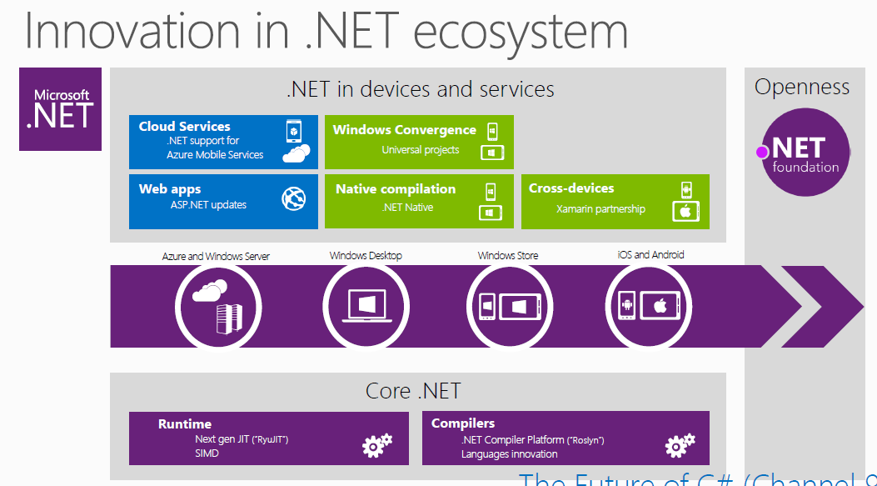

Slide 37
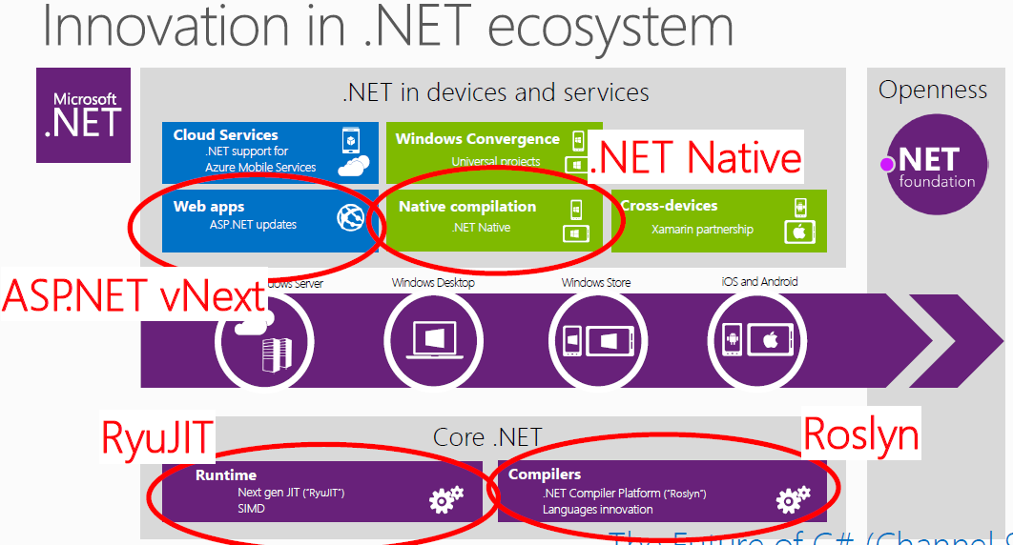

Slide 38
Roslyn ?
C#과 VB의 컴파일러를 재 구축
Openness(블랙 박스에서 화이트 박스로)
풍부한 API를 공개하고 있다 IDE가 사용하는 컴파일러가 보통의 컴파일러와 같다 보통의 컴파일러의 API를 사용하여 IDE 확장을 만들 수 있다.

Slide 39
Roslyn – Quality Improvement
성능 향상 IDE가 멈추지 않도록
병렬성을 높이기 위해 PDB 개선
OSS 테스트 킷을 위해 커버리지 향상
컴파일러 의존성을 낮춘다 WinRT에 사용하기 쉽도록

Slide 40
Roslyn – API Readiness
Public API의 XML 주석 일신
Public API의 적절한 인수 체크 확인
Public API에 사용하는 집합형의 합리성

Slide 41
Roslyn - Diagnostics
타이핑과 동시에 코드 분석을 할 수 있도록 API 개량
해석 툴의 실행 고속화
정적 해석용 FxCop 룰 추가
프로파일러 해것을 확장 할 수 있는 API 추가

Slide 42
Roslyn – Interactive(Scripting and REPL)
REPL Windows 디자인 개량
Scripting API 설계 개량
REPL: Read-eval-print loop 대화형 평가 환경 구문을 입력하면 바로 평가해 주는 환경

Slide 43
Roslyn – IDE Support
모든 참조를 검색 시의 성능 개선
이름 변경 시의 충돌 검출 개선

Slide 44
RyuJIT – 개발 계기
64bit에서도 고성능 JIT 컴파일을 JIT 출력 결과는 64bit에서 고속으로 동작하지만 JIT 자체가 64bit에서 느렸음 서버측에서 동작하는 것을 기본으로, JIT 컴파일은 느려도 괜찮다고 이야기하지만 최근 Web 애플리케이션은 실행도 좀 더 빨라지기를 원한다.

Slide 45
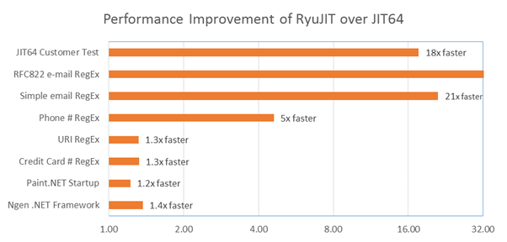
RyuJIT – 성능 비교
http://blogs.msdn.com/b/dotnet/archive/2013/09/30/ryujit-the-next-generation-jit-compiler.aspx

Slide 46
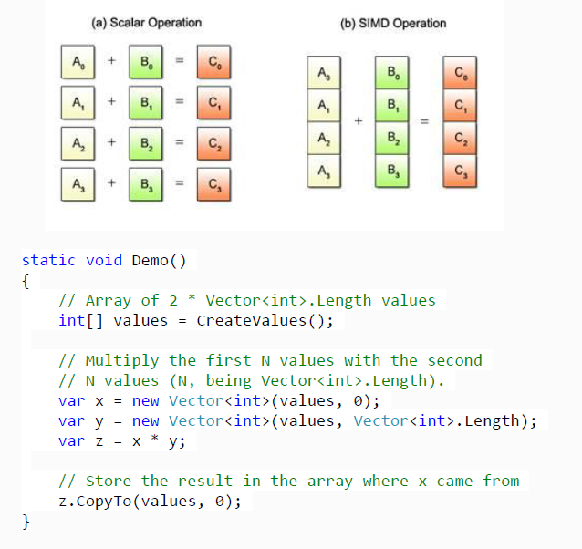
RyuJIT – SIMD 지원

Slide 47
.NET Native
C++과 비슷한 속도를 C#에 !!! C#의 dynamic compilation의 자유도를 가진채로, C++의 static compilation과 같은 실행 시 컴파일을 없게 해서, 실행 속도를 고속화 하고 싶다.
Runtime Directive
최초 타겟은 x64 or ARM의 Windows Store App
장래는 모든 닷넷에 적용

Slide 48
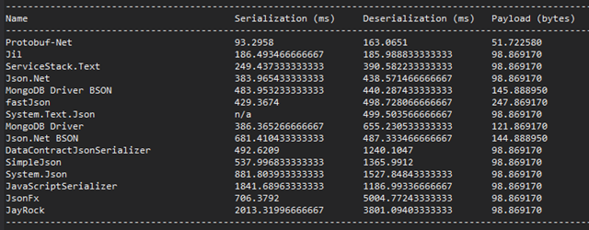
8 ways to improve ASP.NET Web API performance
http://blog.developers.ba/8-ways-improve-asp-net-web-api-performance/
1) Use fastest JSON serializer

Slide 49
2) Manual JSON serialize from DataReader
3) Use other formats if possible (protocol buffer, message pack)
4) Implement compression
5) Use caching

Slide 50
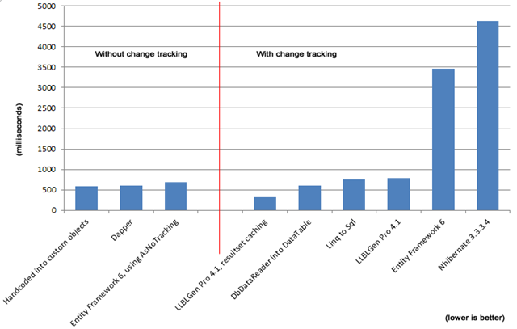
6) Use classic ADO.NET if possible

Slide 51
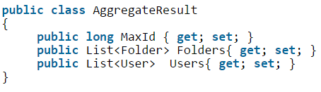
7) Implement async on methods of Web API
8) Return Multiple Resultsets and combined results

Slide 52
ㅌㅌㅌㅌㅌ어려움...

Slide 53
ㅌㅌㅌㅌㅌ어려움...

Slide 54
ㅌㅌㅌㅌㅌ어려움...

